Slide 1
CHƠI TRỐN TÌM
CÙNG BẠCH TUYẾT VÀ 7 CHÚ LÙN

Slide 2
50 + 4 = ?
A.60
B.56
C.55
D. 54
ĐÚNG RỒI

Slide 3
40 + 8 =
A.47
B.48
C.50
D.51
ĐÚNG RỒI

Slide 4
66 - 6 =
A.60
B.61
C.62
D.63
ĐÚNG RỒI

Slide 5
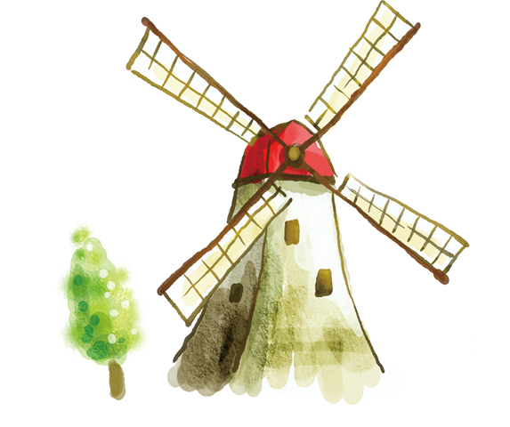
Bài 1:
Ôn tập các số đến 100

Slide 6
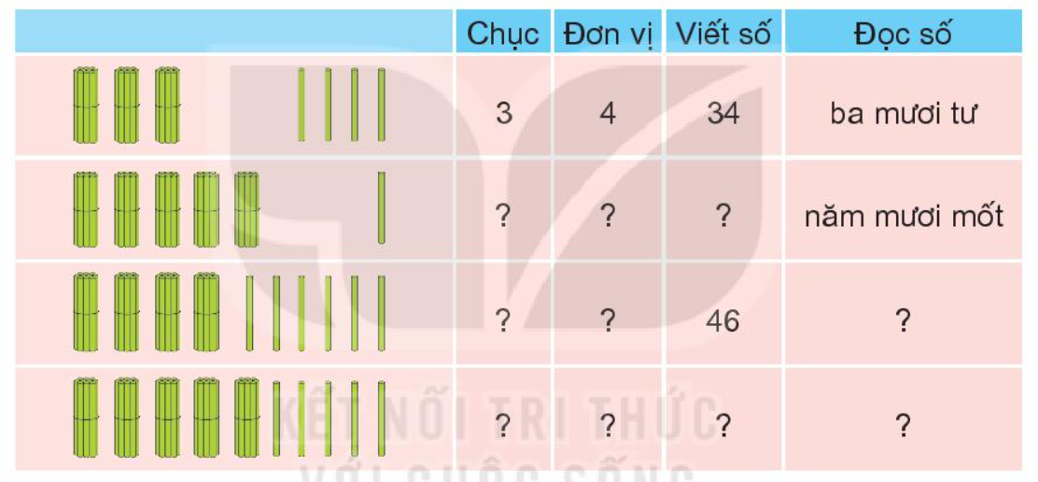
1. Hoàn thành bảng sau (Theo mẫu)
50
1
51
40
6
bốn mươi sáu
50
5
55
năm mươi lăm

Slide 7
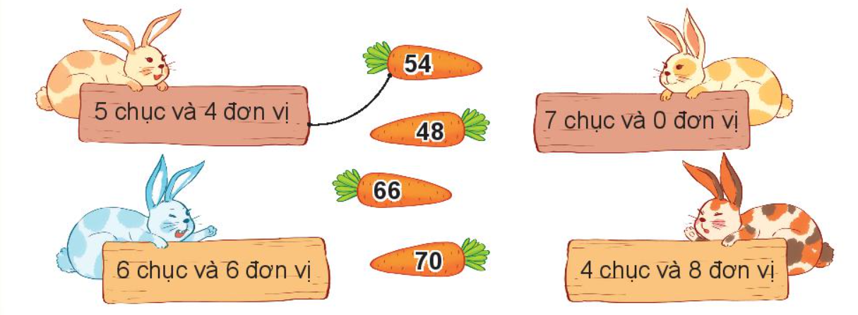
2. Tìm cà rốt cho thỏ

Slide 8
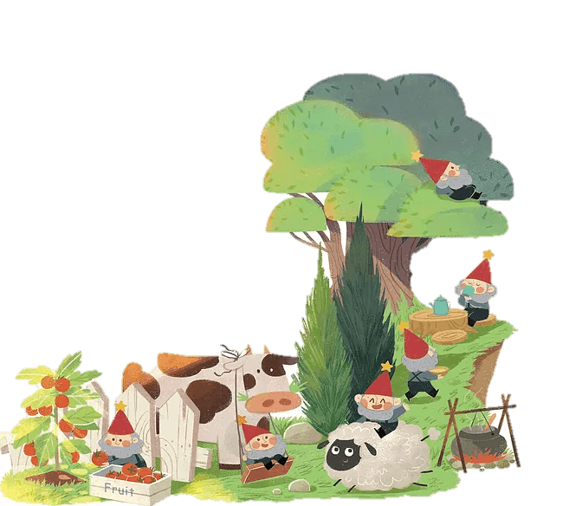
Giải lao

Slide 9
3. Hoàn thành bảng sau (Theo mẫu)
75
64
sáu mươi tư
9
1
chín mươi mốt

Slide 10
4
1. Tìm những bông hoa ghi số lớn hơn 60
2. Tìm những bông hoa ghi số bé hơn 50
3. Tìm những bông hoa vừa ghi số lớn hơn 50 và bé hơn 60

Slide 11
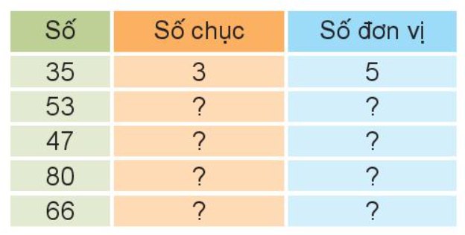
SỐ
5
3
4
7
8
0
6
6

Slide 12
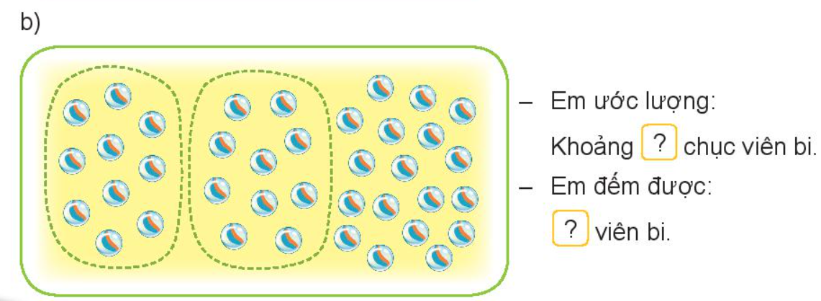
4
38

Slide 13
4
42

Slide 14
Thứ tư, ngày 6 tháng 10 năm 2021
Toán
Bài 1: Ôn tập các số đến 100.
Bài 2: Tia số. Số liền trước, số liền sau.
Bài 1: Số?
Mẫu: Số 87 gồm 8 chục và 7 đơn vị,
viết là: 87 = 80 + 7
a) Số 45
b) Số 63
c) Số 55

Slide 15
Bài 2: Số?
a) Số liền trước số 60 là số …
b) Số liền sau số 60 là số…
c) Số liền trước số 86 là số…
d) Số liền trước số 72 là số…
e) Số ở giữa số 45 và số 47 là số…

Slide 16
CHÀO TẠM BIỆT

